Slide 1
Единая методика для проведения социально-психологического тестирования обучающихся
на склонность к употреблению ПАВ
ГБОУ ИРО Краснодарского края / www.iro23.ru / e-mail: post@iro23.ru / тел.: +7 (861) 232-85-78

Slide 2

Единая методика СПТ
«Единая методика социально – психологического тестирования» (ЕМ СПТ) разработана в соответствии с поручением Государственного антинаркотического комитета
(протокол от 11 декабря 2017 г. № 35)
с 2019 года является обязательной
для использования в субъектов Российской
образовательных организациях всех Федерации
✓Единый порядок проведения
✓Единые инструкции
✓Единые требования к обработке
✓Единые формы отчетности

Slide 3
Единая методика СПТ
выявляет латентную и явную рискогенность социально- психологических условий, формирующих психологическую готовность к аддиктивному (зависимому) поведению у лиц подросткового и юношеского возраста.
оценивает вероятность вовлечения в аддиктивное поведение на основе соотношения факторов риска и факторов защиты, воздействующих на обследуемых. Выявляет повышенную и незначительную вероятность вовлечения в зависимое
поведение.
Методика не может быть использована для
формулировки заключения о наркотической или иной
зависимости респондента!!!
использует региональные нормы.

Slide 4
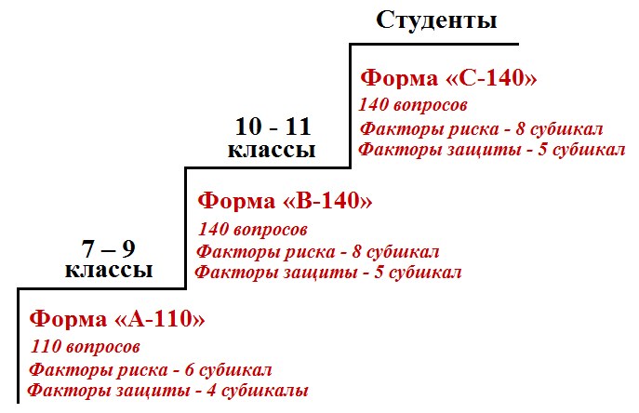
Возрастные модификации единой методики социально-
психологического тестирования

Slide 5
Старые и новые принципы методики
Добровольность.
Конфиденциальность. участника.
Обратная связь.
Информированные согласия.
Индивидуальный код
Мотивация.
Результаты можно использовать для:
Диагностики компонента воспитательной деятельности образовательной организации.
✓Диагностики психоэмоционального состояния.
✓Адресной психолого-педагогической помощи.
✓Разработки индивидуальных или профилактических программ.
групповых

Slide 6
Факторы риска
КАЧЕСТВА И УСЛОВИЯ, РЕГУЛИРУЮЩИЕ
ВЗАИМООТНОШЕНИЯ ЛИЧНОСТИ И СОЦИУМА:
Потребность в одобрении
Подверженность влиянию группы
Принятие асоциальных установок социума
Наркопотребление в социальном окружении

Slide 7

ИНДИВИДУАЛЬНЫЕ ОСОБЕННОСТИ ПОВЕДЕНИЯ:
КАЧЕСТВА, ВЛИЯЮЩИЕ НА
Склонность к риску
Импульсивность
Тревожность
Фрустрация

Slide 8

Факторы защиты
✓Принятие родителями
✓Принятие одноклассниками
✓Социальная активность
✓Самоконтроль поведения
✓Самоэффективность (self-efficacy)

Slide 9
Стандартное обращение перед началом тестирования
«Каждый человек в жизни сталкивается с трудностями, рисками, но все их преодолевают по-разному. В условиях трудных жизненных ситуаций нужно проявлять психологическую устойчивость. Научиться этому можно, если хорошо в себе разобраться.
Тест выявит степень вашей психологической устойчивости в трудных жизненных ситуациях. И чем откровеннее будут ваши ответы, тем точнее вы получите результат. Конфиденциальность личных данных гарантируется.
После обработки теста вы получите общее представление о своей психологической устойчивости. Те, кого заинтересует более подробная информация о своем внутреннем мире, могут подойти ко мне отдельно».

Slide 10
Компьютерная программа тестирования предполагает
✓Деперсонализация данных.
✓Инструкция. Замер времени ответов на вопросы теста (секунды).
✓Возможность продолжения работы с заданиями теста, не ответив на предыдущее утверждение (вопрос).
✓Возможность вернуться к не отвеченным утверждениям, после ответа на последний вопрос (утверждение) теста.
✓Не возможность закончить тестирование, не ответив на все утверждения (вопросы).

Slide 11

Индикаторы недостоверности:
Социальная желательность ответов (СЖО) - субшкала По.
Несоответствие ответов на синонимичные вопросы
– контроль соответствия (КС).
Минимально возможное время тестирования (МВВТ).
Однообразие ответов – нежелание сотрудничать (НС).

Slide 12
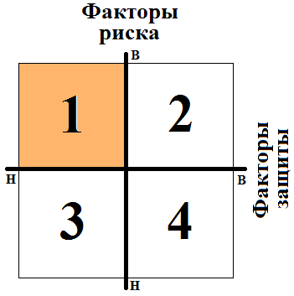
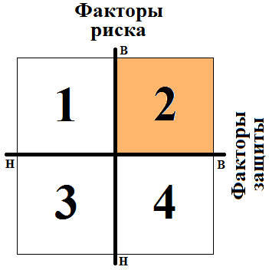
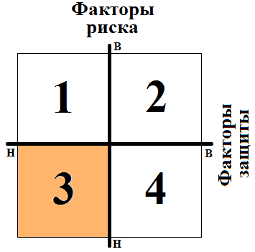
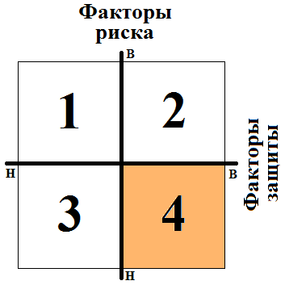
Обратная связь
Вы успешно прошли социально-психологический тест.
Ваша психологическая устойчивость ….
Обратная связь при достоверных ответах не является интерпретацией индивидуальных результатов теста.

Slide 13
Результаты единой методики СПТ
Определение вероятности вовлечения в зависимое поведение.
Отдельно оценивается готовность к совершению первой пробы ПАВ. Основана на накоплении (кумуляции) баллов ответов на вопросы-маркеры.
Заключение в итоговый акт:
✓о «повышенной вероятность вовлечения»;
✓о «незначительной вероятности вовлечения».

Slide 14
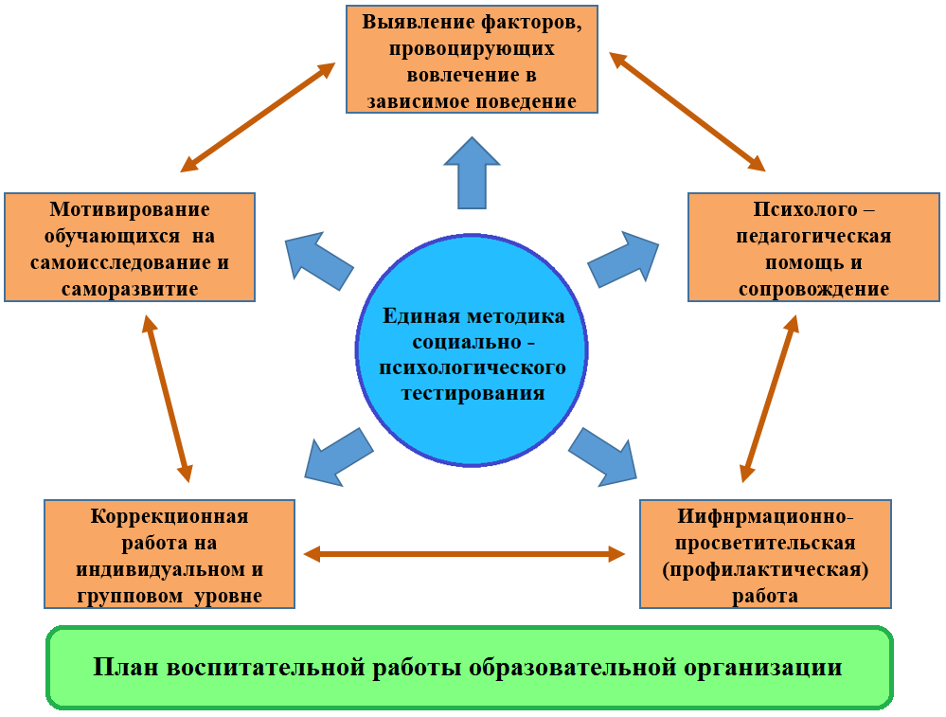
Результаты для воспитательной работы

Slide 15
Новая методика- новые возможности!

